Slide 1
SSD 프로젝트
Code Craft
강동현, 김태완, 유현승, 이수지, 정종휘

Slide 2
목차
조원 소개 및 역할
기능 구현 소개
TDD 활용 예시
Mocking 활용 예시
리팩토링을 통한 클린코드 전후 결과 비교
소감

Slide 3
조원 소개 및 역할
강동현
SSD 개발, Command Buffer 개발
김태완
SSD 개발, Logger 개발
유현승
TestShell 개발, TestScript 개발
이수지
TestShell 개발, Script 모드 개발
정종휘 (팀장)
TC 개발, 프로젝트 관리, 발표

Slide 4
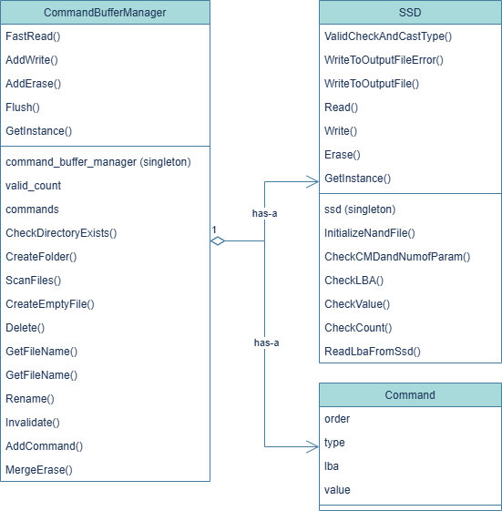
기능 구현 소개 - SSD
CommandBufferManager has-a SSD
CommandBufferManager has-a Command
Notes:
SSD 기능 구현 소개부터 시작하겠습니다.
SSD의 모든 기능들은 CommandBufferManager 객체를 거치도록 구현하였고,
CommandBufferManager는 SSD 객체와 Command 객체를 가지고 있으며, buffering 및 fastread, 그리고 실질적인 SSD read, write, erase, flush 기능을 수행하도록 하였습니다.
또한, 프로그램 특성 상 SSD와 CommandBufferManager는 1개의 객체만 있어야 하기 때문에 Singleton 패턴을 적용하여 개발하였습니다.

Slide 5
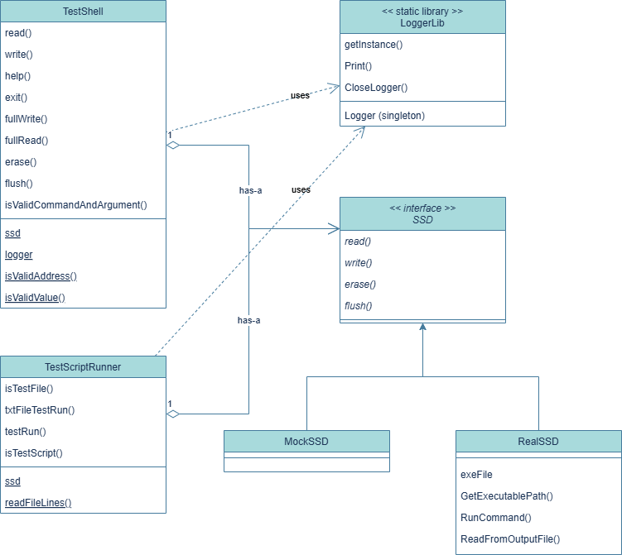
기능 구현 소개 – TestShell
MockSSD, ReadSSD extends SSD
TestShell, TestScriptRunner has-a SSD
TestShell, TestScriptRunner uses LoggerLib
Notes:
다음은 TestShell 기능 구현입니다.
SSD를 interface로 생성하여 필수적인 동작들을 순수 가상 함수로 작성하였습니다.
이를 상속받아 test 목적인 MockSSD와 추후 연결될 RealSSD를 생성하여 개발을 진행하였습니다.
TestShell과 TestScriptRunner는 각자 SSD 객체를 has-a 관계로 가지고 있으며,
사용자가 입력한 명령들을 어떤 SSD로 기능을 수행할지 결정할 수 있도록 구현하였습니다.
그리고 Logging 기능을 위해 Logger 프로젝트를 추가하였습니다.
File Operation을 수행하는 Logger 객체는 1개만 있어야 하기 때문에 Singleton 패턴을 적용하였고,
TestShell과 TestScriptRunner에서 getInstance() 함수를 통해 객체를 전달받도록 구현하였습니다.

Slide 6
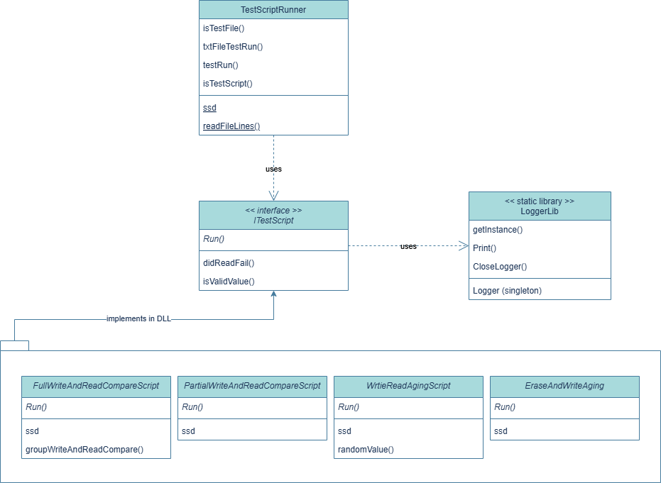
기능 구현 소개 – TestScript
TestScriptRunner uses ITestScript
ITestScript uses Logger
Factory method
Notes:
불필요한 전체 재빌드를 피하기 위해 TestScript 프로젝트를 생성하였고, 이 프로젝트에서 새로운 TestScript를 개발할 수 있도록 하였습니다.
먼저 ITestScript라는 interface를 생성하고 순수 가상 함수를 선언하여 추가될 TestScript들이 가져야 할 함수를 미리 지정했습니다.
각 TestScript는 ITestScript를 상속받아 순수 가상 함수인 Run() 함수를 구현해야 하며, 이에 필요한 여러 함수들을 private으로 가지는 구조로 되어있습니다.
TestScript를 dll로 로딩하는 과정에서 Factory method를 적용하였고, 함수 이름을 이용하여 원하는 TestScript 객체를 생성하도록 하였습니다.
TestScriptRunner는 ITestScript interface를 상속받은 TestScript를 호출하여 수행하는 방식으로 구현되었습니다.
또한, ITestScript interface에서 Logger를 가지고 있도록 구현하였고, TestScript만 빌드하기 위해 LoggerLIb을 static library로 빌드하여,
새로운 TestScript가 추가되더라도 전체 프로젝트를 빌드하지 않아도 되도록 구현하였습니다.

Slide 7
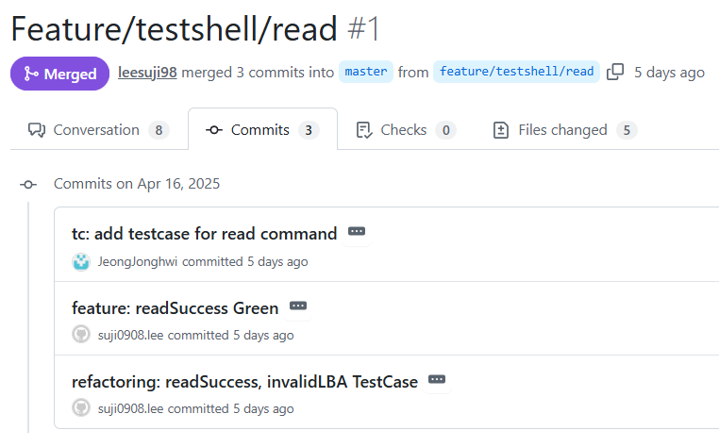
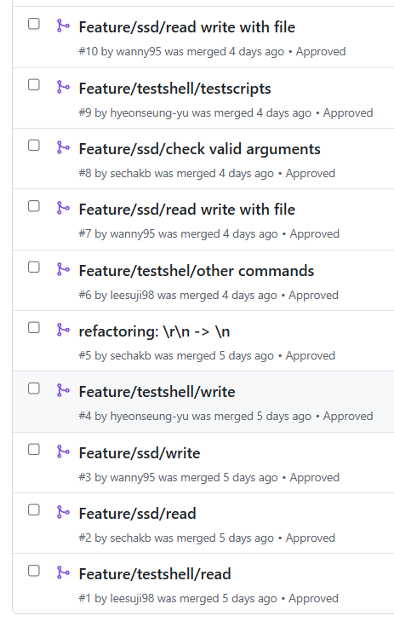
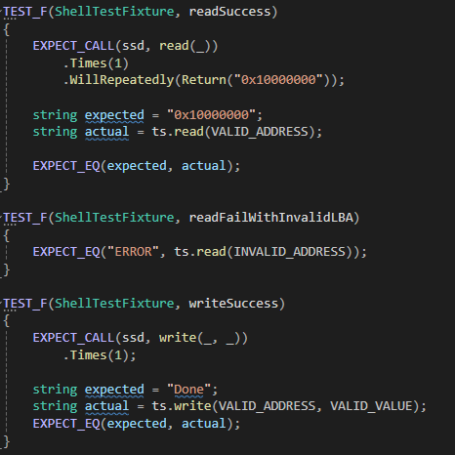
TDD 활용 예시
Notes:
이론 수업에서 배웠던 TDD를 적용한 사례를 설명 드리겠습니다.
새로운 기능들에 대해 testcase를 먼저 작성한 뒤 해당 브랜치를 각자 담당자에게 전달하였습니다.
각 기능 개발 담당자들은 해당 기능을 Green 단계까지 개발한 뒤 PR을 생성하고,
필요한 Refactoring 및 리뷰어들에게 받은 의견들을 종합하여 refactoring commi을 하여 main branc에 머지되는 방식으로 개발을 진행하였습니다.
팀 내에서는 prefix에 대한 ground rule을 지정하였습니다.
기능들에 대한 branc는 feature/ssd 또는 feature/testshell의 prefi를 가지며,
각 commit 또한 tc:, feature: refactoring: 등 prefi를 가지고 있어,
어떤 기능에 대한 PR인지, 어떤 단계의 commi인지를 한눈에 명확하게 확인할 수 있도록 하였습니다.
또한, merge 조건으로 2개 이상의 Approved를 받아야 하기 때문에, 서로의 코드에 대한 리뷰도 자연스럽게 진행하였습니다.

Slide 8
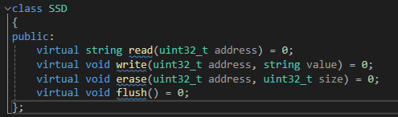
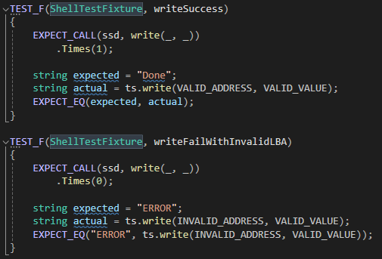
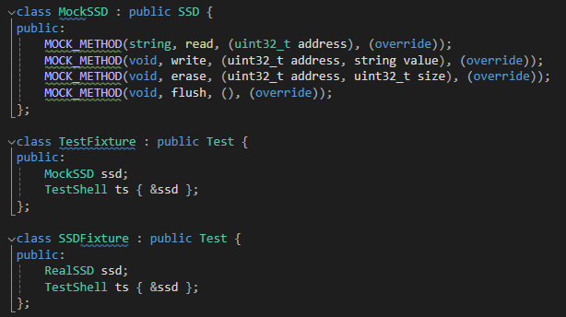
Mocking 활용 예시
Notes:
기본적으로 SSD가 느리기 때문에 TestShell을 개발할 때 검증하는 부분이 비효율적이었습니다.
또한, SSD와 TestShell의 개발이 동시에 이뤄졌기 때문에, TestShell을 검증하는 부분을 효율적으로 진행하기 위해서 Mocking을 활용하였습니다.
SSD에 대한 interface를 생성하고 MockSSD class를 만들어 SSD 역할을 대신해줄 Mock 객체를 선언하였습니다.
생성한 Mock SSD 객체를 TestShell에 연결하여 어떤 함수가 어떤 값을 반환할지, 몇번 호출되어야 하는지 등을 설정하여 검증을 진행하였습니다.
결과적으로 Mock SSD를 활용하여 TestShell의 동작을 미리 검증할 수 있었고,
실제 SSD와 연결될 때 큰 오동작 없이 빠르고 정확하게 진행될 수 있었습니다.

Slide 9
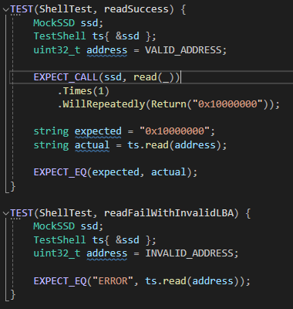
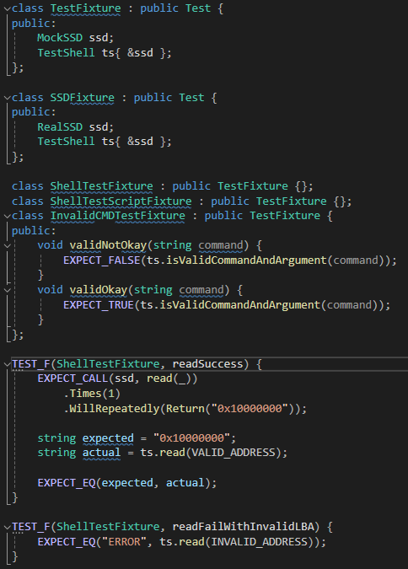
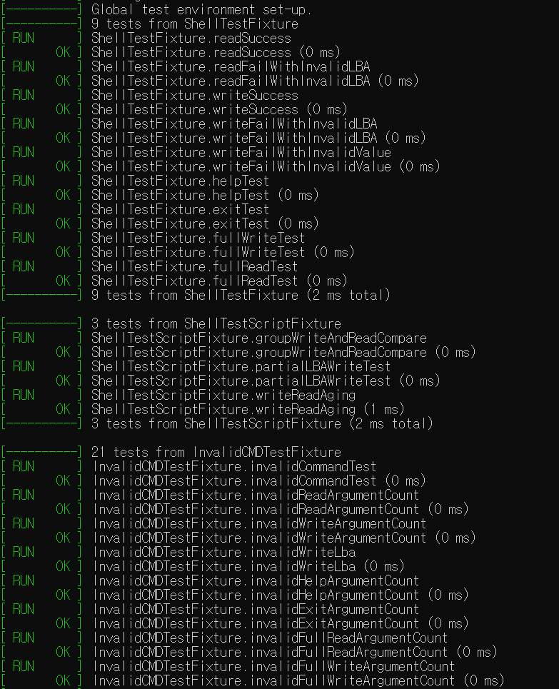
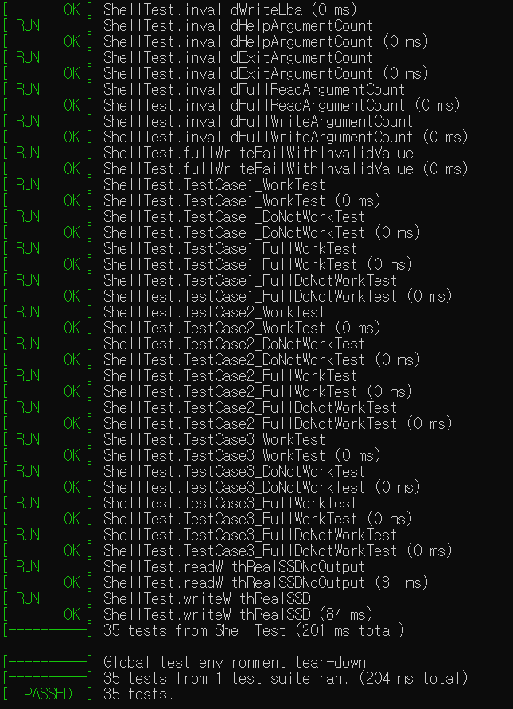
리팩토링을 통한 클린코드 전후 결과 비교
Notes:
저희 팀에서는 총 63개의 PR 중 23개의 PR이 refactoring에 관련된 것일 정도로 리팩토링을 많이 수행하였습니다.
그 중 test 코드에 대한 리팩토링을 예시로 비교를 해보겠습니다.
개발이 진행됨에 따라 많은 testcase가 쌓여서 관리가 필요하다는 생각이 들었습니다.
그래서 fixture를 만들어 기본적으로 선언되어야 할 것들을 따로 모아 코드 중복을 줄였습니다.
또한, 여러 이름으로 test fixture를 생성하여, testcase에서 어떤 동작을 하는지 구별하기 쉽게 카테고리로 묶는 작업을 진행하였습니다.
결과적으로 코드 길이도 줄어들고 가독성도 좋아졌으며, 많은 testcase들을 보다 쉽게 구분할 수 있게 되었습니다.

Slide 10
시연

Slide 11
소감
Notes:
이론 수업에서 배웠던 다양한 방법들을 프로젝트에 적용하면서 이해도 많이 되었고 장단점을 더 확실하게 파악할 수 있었습니다.
이 경험을 토대로 현업에서도 어떻게 하면 잘 적용되어 SW 개발 비용을 줄일 수 있을지에 대해 생각해볼 수 있는 좋은 시간이었던 것 같습니다.

